Slide 1
Mișcarea drept înainte
Sanjay and Arvind Seshan
This lesson uses SPIKE 3 software

Slide 2
Obiectivele lecței
Învățăm cum să facem ca robotul să meargă înainte și înapoi
Învățăm să utilizăm block-urile de Mișcare
Notă: Deși imaginile din această lecție pot arăta block-urile de SPIKE Prime, aceleași block-uri de program sunt utilizate și pentru Robot Inventor

Slide 3
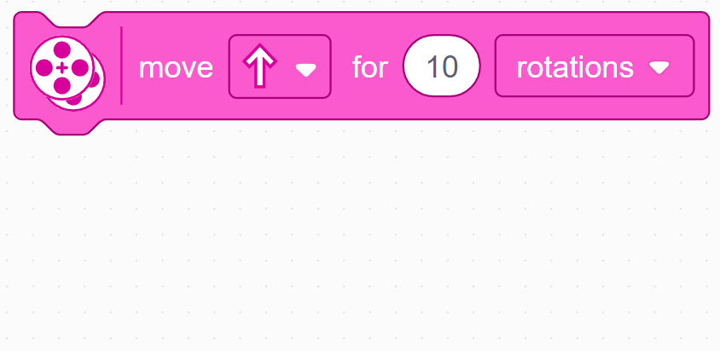

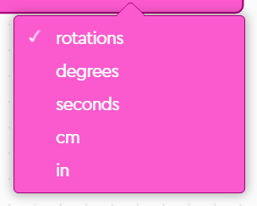
Mișcarea pentru o anumită perioadă de timp
Durată/Distanță
Setarea în Configurație
Pentru a utiliza acest block trebuie să setezi viteza, modul de stop, porturile motoarelor, mărimea roții (vezi Lecția Configurarea Mișcării)
Direcție
Mod de operare
Cele mai simple block-uri de mișcare – oferă control doar asupra direcției și distanței
Alte block-uri de mișcare oferă control asupra vitezei și virajelor

Slide 4
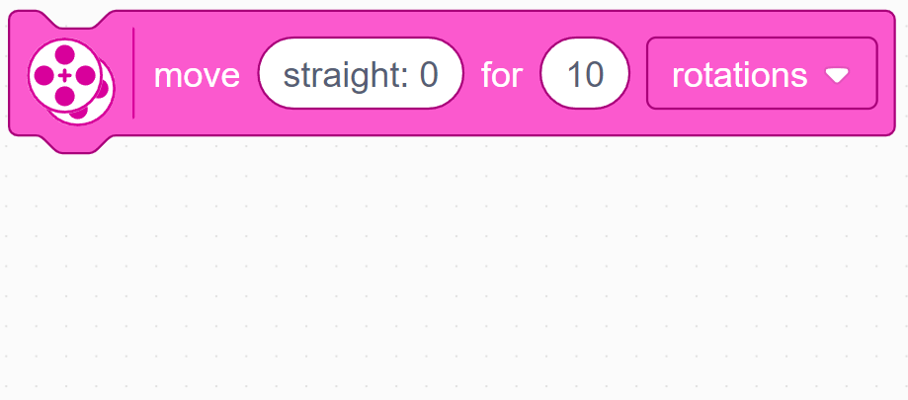
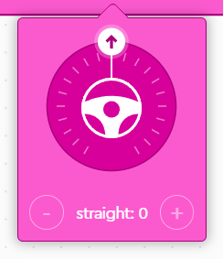
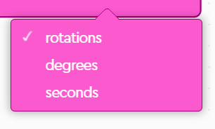
Mișcarea cu direcție și durată
Durată/Distanță
Setarea în Configurație
Pentru a utiliza acest block trebuie să setezi viteza, modul de stop, porturile motoarelor, mărimea roții (vezi Lecția Configurarea Mișcării)
Mod de operare
Direcție
Aceste block-uri îți permit să controlezi mișcarea pe o anumită distanță și întoarcerile robotului.
Aceste block-uri controlează mișcarea cu o anumită putere la stanga sau la dreapta. “straight: 0” steering dă putere egală pentru ambele roți și asta va face ca robotul să meargă drept înainte. dreapta:100 and stânga:-100 dă putere maximă în ambele roți dar în direcții diferite ceea ce va face robotul să se întoarcă pe poziție stânga sau dreapta.
Notă: direcția non-lineară din SPIKE 2 a fost rezolvată în SPIKE 3. Vezi (acest video) this video pentru mai multe detalii.

Slide 5
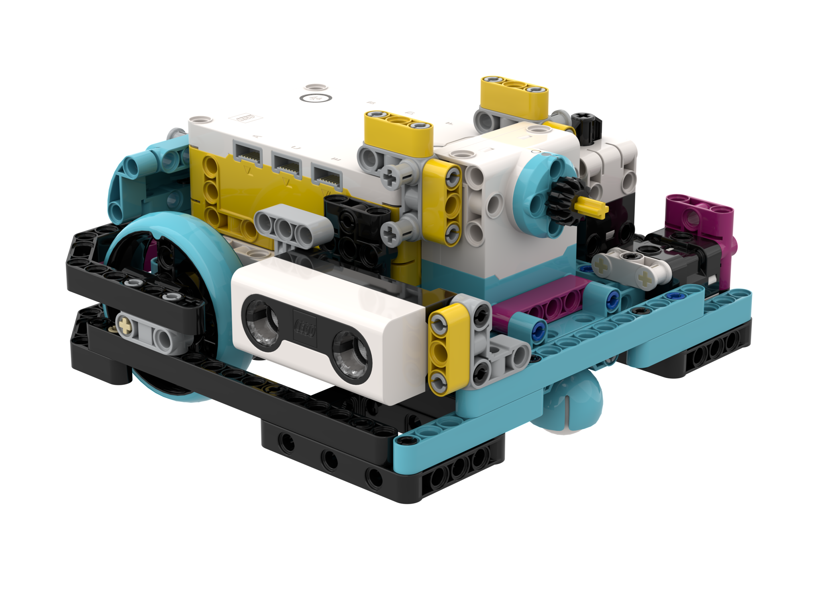
Valori negative
Poți introduce valori negative pentru putere sau distanță.
Asta va face ca robotul să meargă înapoi.
Dacă dai valori negative pentru două dintre caracteristici (e.g. putere și distanță, sau distanță și direcția înapoi, robotul va merge înainte.
Putere negativă = Înapoi
Putere negativă = Înapoi
A
Putere pozitivă = Înainte
E
Putere pozitivă = Înainte

Slide 6
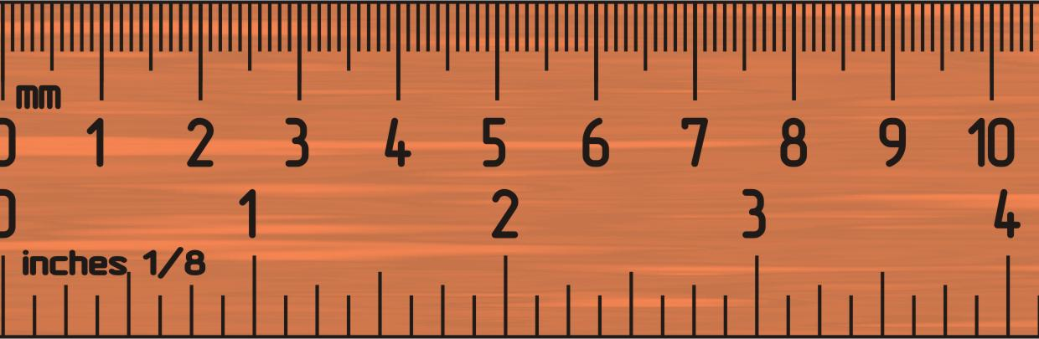
provocarea 1: înaintare 10 CM
Mișcă robotul 10 cm înainte
Pași de bază:
Configurează-ți robotul
Utilizează block-ul Movement (Move Tank sau Move For Duration block) și mișcă robotul înainte 10 cm

Slide 7
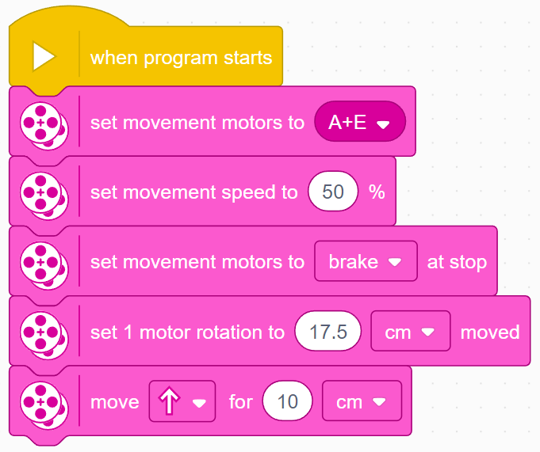
Provocarea 1 Soluția
Configurează-ți robotul
Dacă folosești roți mici SPIKE Prime așa ca pe Droid Bot IV, setează o rotație la 17.5cm ca în imaginea din dreapta
Dacă folosești roți mari SPIKE Prime ca pe ADB, amintește-ți să setezi o rotație la 27.6cm
Mișcă robotul 10 cm. Același mod de setare a numărului de cm este disponibil și în alte block-uri de mișcare.

Slide 8
provocarea II: mișcarea înainte și înapoi
Mișcă robotul înainte de la linia de start până la linia de final (1) și înapoi până la linia de start (2)
Pași de bază:
Configurează robotul
Utilizează block-ul Movement Block și mișcă robotul înainte până la distanța dorită (40cm)
Utilizează același block Movement să miști robotul înapoi pânăla destinația dorită (40cm)
FINAL
1
40CM
2
START

Slide 9
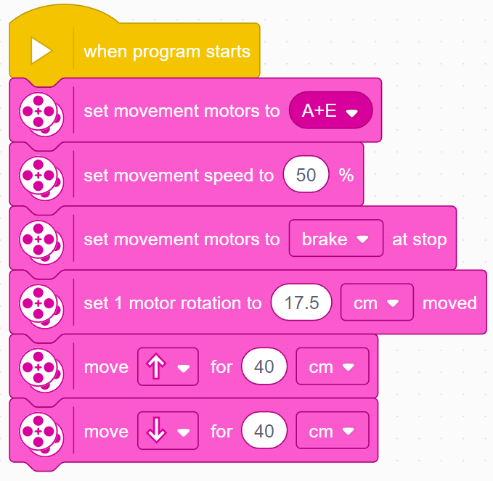
provocarea II soluția
Configurează robotul
Dacă utilizezi roți mici SPIKE Prime ca cele de pe Droid Bot IV, setează o rotație la 17.5cm (vezi imaginea din dreapta)
Dacă utilizezi roți mai mari SPIKE Prime ca cele de pe ADB, setează o rotație la 27.6cm
Robotul se mișcă înainte 40cm și înapoi 40cm

Slide 10
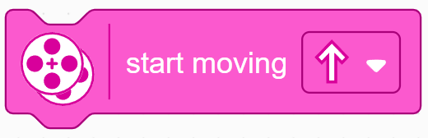



Block-urile Start Moving și Stop Moving
În paleta de block-uri sunt 4 blocuri suplimentare la Movement.
Block-urile de Start moving vor porni (on) motoarele de tracțiune și va da putere la viteza specificată.
Aceste block-uri nu au durată sau distanță. După pornirea motoarelor programul se mută pe execuția block-ului următor.
Motorul va continua să meargă până când se oprește sau este controlat de alt block.
Block-ul Stop Moving va opri mișcarea motoarelor indiferent de ce acțiune se află la momentul respectiv în execuție.

Slide 11
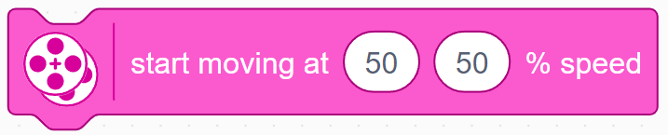
Block-ul Start Moving la o viteză (“Move Tank”)
Setări in Configurație
Pentru a utiliza acest block vei seta porturile de motoare (vezi lecția Configuring Robot Movement)
Vitezele roților Stânga și dreapta
În acest block, poți controla viteza celor 2 motoare independent. Aceasta este de obicei numită control de tip tank.
Acest block poate fi adăugat la Paleta de block-uri utilizând Extensiile. Este in Paleta de More Movement.
În lecțiile noastre, vom utiliza controlul de tip tank(slide 6) sau înainte/înapoi(slide 3) din moment ce puterea dată în fiecare roată este mai explicită.

Slide 12

Block-urile Wait și provocarea iii
Din moment ce block-urile de Start și Stop Moving sunt executate instantaneu, ele trebuie utilizate împreună cu alte block-uri pentru a fi utile. Un mod comun de utilizare este acela împreună cu block-ul de ,,Wait’’. Block-ul de Wait Blocks oprește execuția programului până când se întâmplă alt eveniment. Lecțiile despre senzori acoperă explicațiile despre block-urile de Wait mai în detaliu.
Deocamdată vom folosi comanda ,,Wait for Seconds’’
Robotul va lua acest block și numărul de secunde introdus și va executa.
Provocarea III:
Utilizarea block-urilor Start Moving, Stop Moving și Wait vor face ca robotul să meargă înainte pentru 3 secunde.

Slide 13
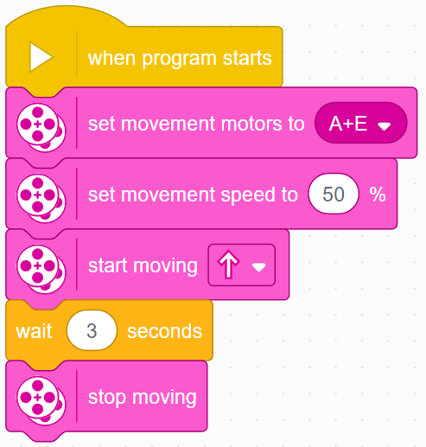
provocarea III: mișcarea înainte pentru 3 secunde
Poți mișca robotul 3 secunde utilizând doar block-urile Start Moving și Wait?
Block-urile Start Moving fac ca robotul să se miște
După pornirea motoarelor, programul începe așteptarea de 3 secunde ca robotul să meargă. Block-ul Stop Moving fac robotul să se oprească la trecerea celor 3 secunde

Slide 14
CREDITS
Această lecție de SPIKE Prime a fost realizată de Sanjay Seshan și Arvind Seshan.
Mai multe lecții sunt disponibile pe www.primelessons.org
Această lecție a fost tradusă în limba romană de echipa de robotică FTC – ROSOPHIA #21455 RO20
This work is licensed under a Creative Commons Attribution-NonCommercial-ShareAlike 4.0 International License.

